Slide 1
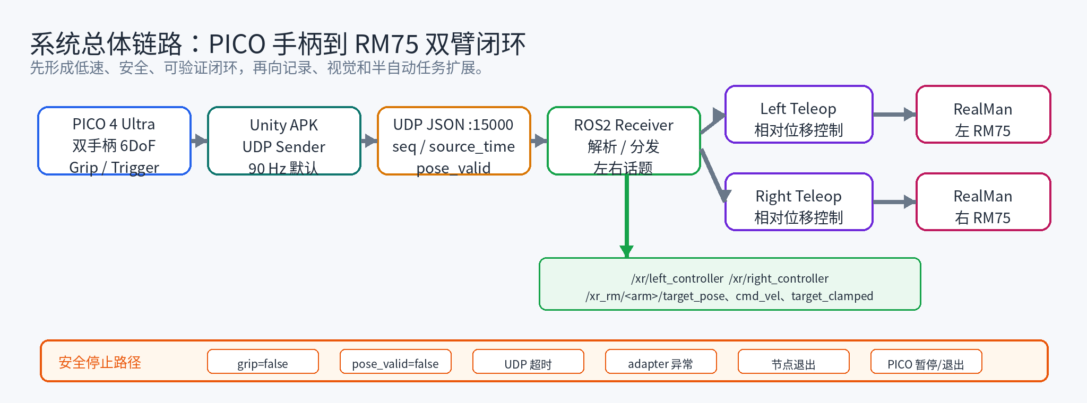
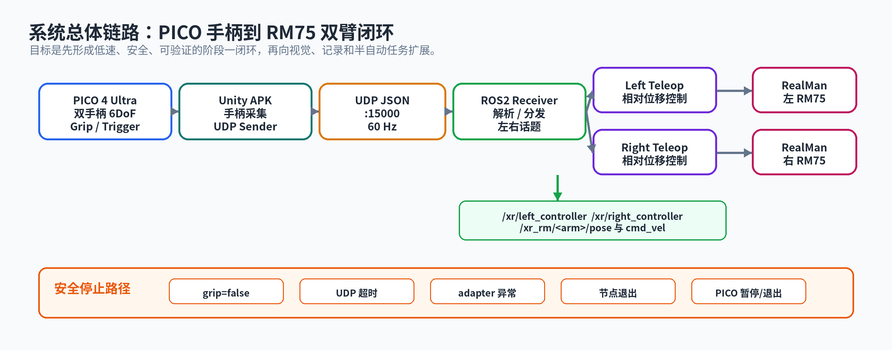
阶段一闭环已形成，但记录、避碰与任务能力仍需补齐
依据：README.md、CODEX.md、docs/pico_udp_sender_ubuntu22_setup.md 与当前源码；建议部分为后续规划
当前状态
已形成阶段一闭环：
PICO/模拟 UDP 到 ROS2，
再到左右 RM75 控制目标。
核心策略
grip 锁定相对位移；
pose_valid=false、超时
和异常均作为停止条件。
工程组织
双臂由两个单臂节点
解耦控制，mock 与真机
共用同一控制逻辑。
当前边界
未完成项明确标注：
视觉、数据记录、双臂避碰、
状态回传和自动采摘。
下一步
建议先做通信统计、
安全状态和实验记录。
依据：README.md、CODEX.md、docs/pico_udp_sender_ubuntu22_setup.md 与当前源码；建议部分为后续规划

Slide 2
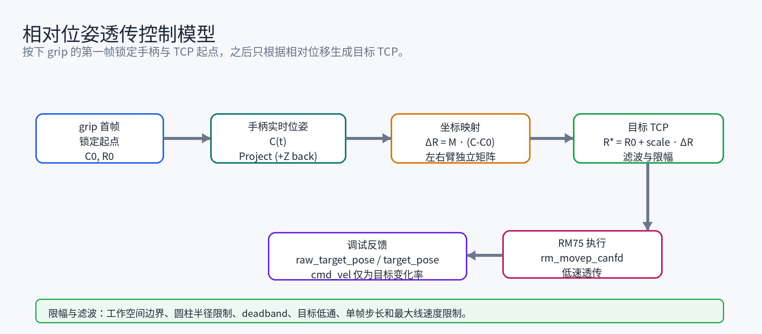
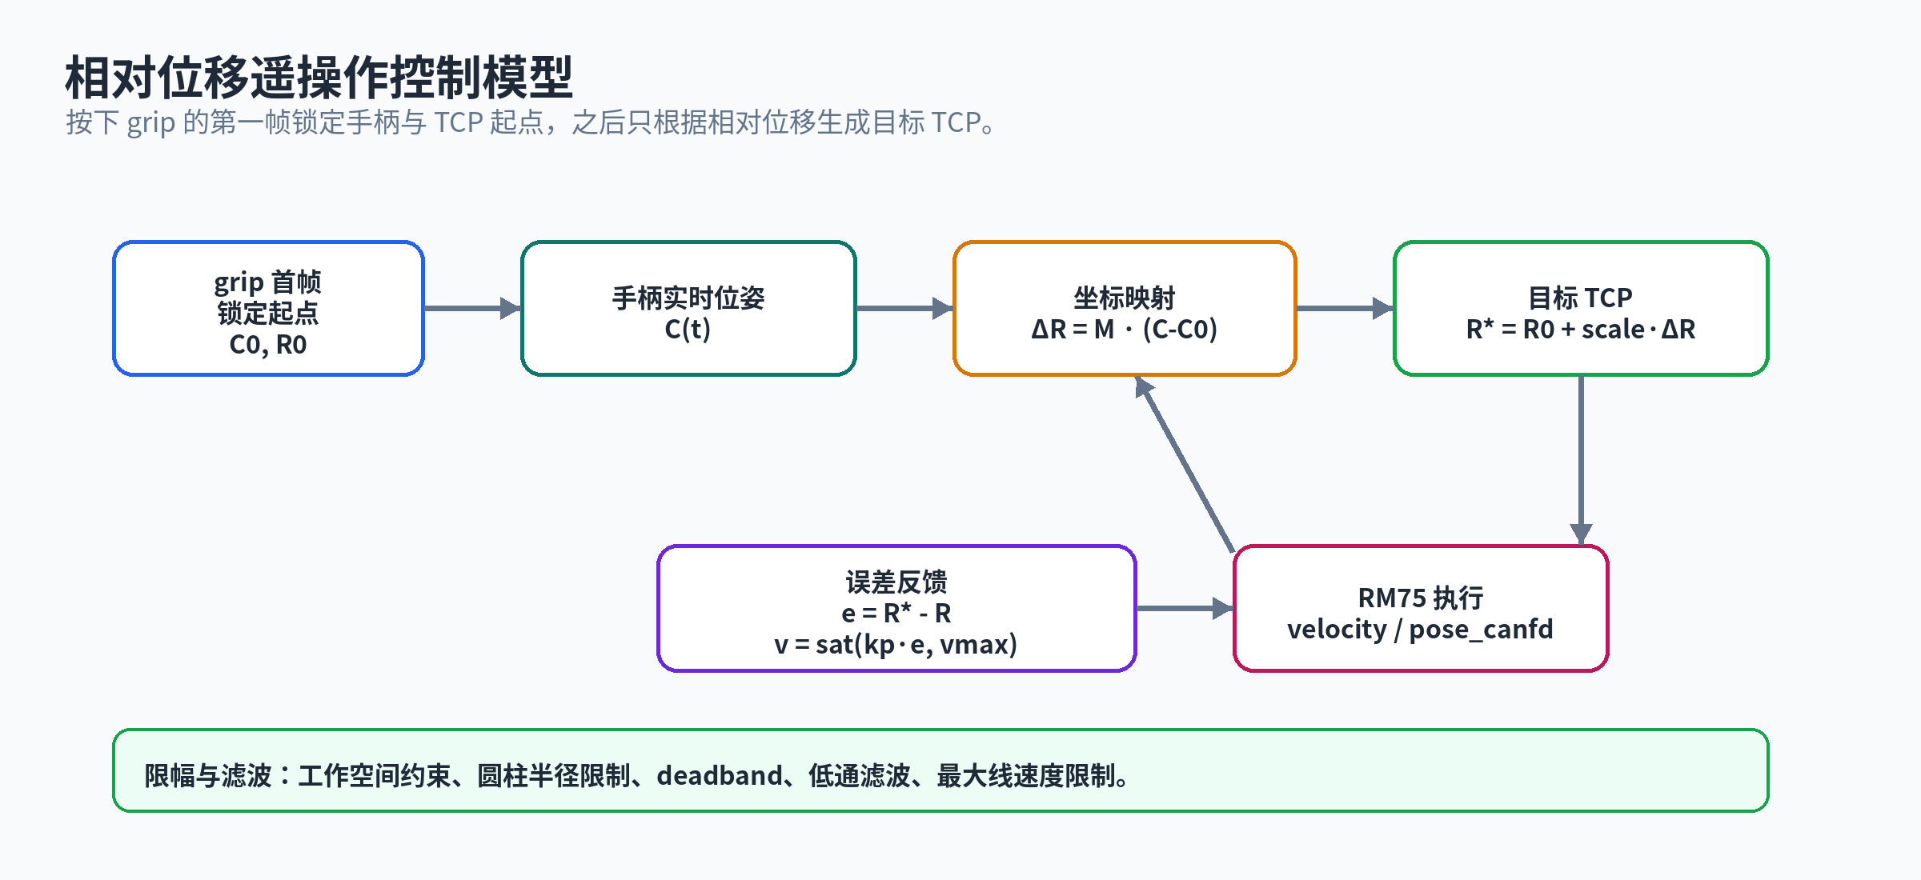
相对位姿透传优先解决低速、安全与可验证问题
控制依据来自当前 teleop 节点和 YAML 参数边界；cmd_vel 仅作为目标变化率调试量
控制依据来自当前 teleop 节点和 YAML 参数边界；cmd_vel 仅作为目标变化率调试量

Slide 3
基础平台已覆盖输入、控制、适配与现场启动组织
依据：Unity/PICO 工程、xr_rm_input、xr_rm_teleop、RealManAdapter 与 xr_rm_bringup 当前实现
模块 | 已完成内容 | 汇报价值
Unity/PICO | 发送 pose、grip、trigger、seq/source_time、pose_valid、axis/buttons；使用预生成 TMP 字体（来源：Unity 工程） | 真实 XR 输入与头显诊断
xr_rm_input | 非阻塞 UDP 接收；兼容单/双手柄 JSON；pose_valid=false 强制 grip=false；axis_sweep 调试（来源：xr_rm_input） | 统一 ROS2 输入接口
xr_rm_teleop | 相对位姿透传、坐标映射、限幅、目标滤波和 debug topic（来源：xr_rm_teleop/YAML） | 核心控制闭环
RealMan 适配 | RM75 连接、rm_movep_canfd 透传、安全速度/加速度、可选初始化与外设配置（来源：realman_adapter.py） | 真机接入基础
xr_rm_bringup | arm_debug.launch.py、左右/双臂 YAML、launcher_ui、环境/topic 监控（来源：xr_rm_bringup） | 联调组织入口
稳定点
安全点
扩展点
mock、单臂、双臂验证路径清晰
pose_valid、grip、超时、异常均可停
seq、trigger、视觉与记录链路待扩展
依据：Unity/PICO 工程、xr_rm_input、xr_rm_teleop、RealManAdapter 与 xr_rm_bringup 当前实现

Slide 4
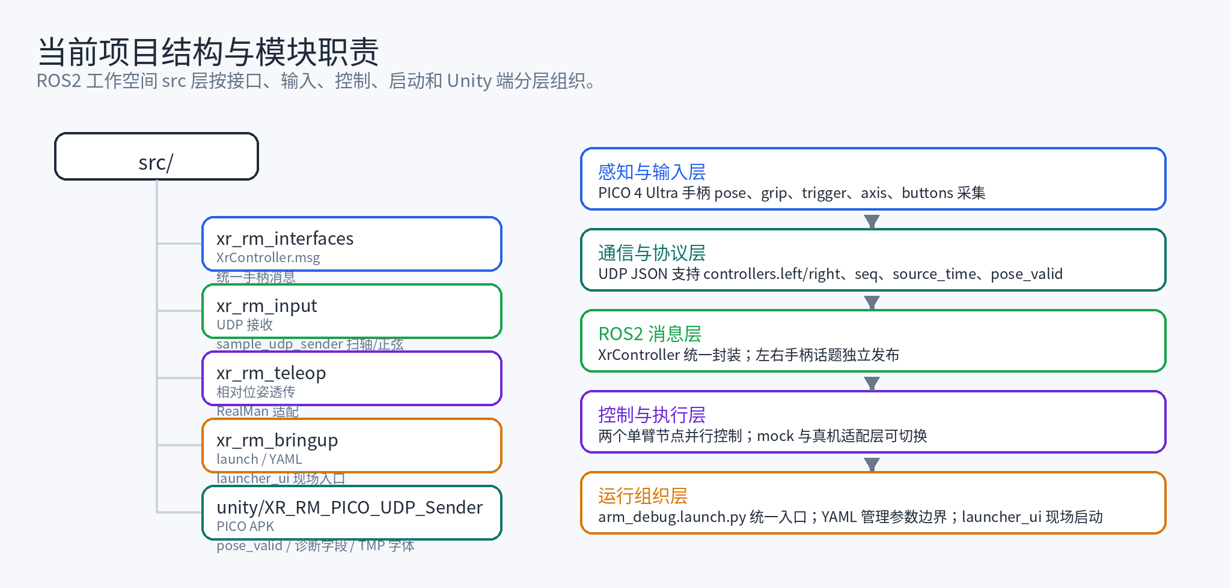
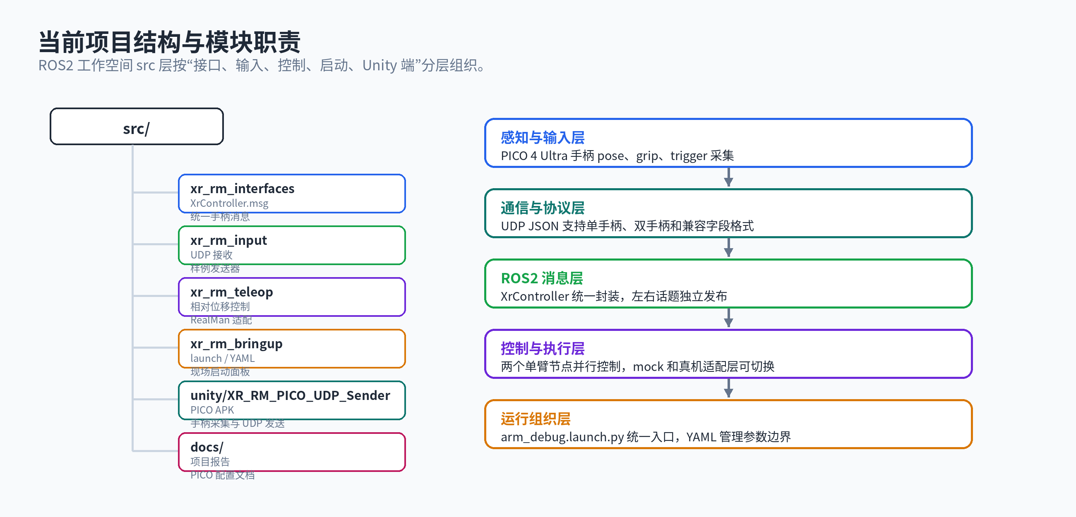
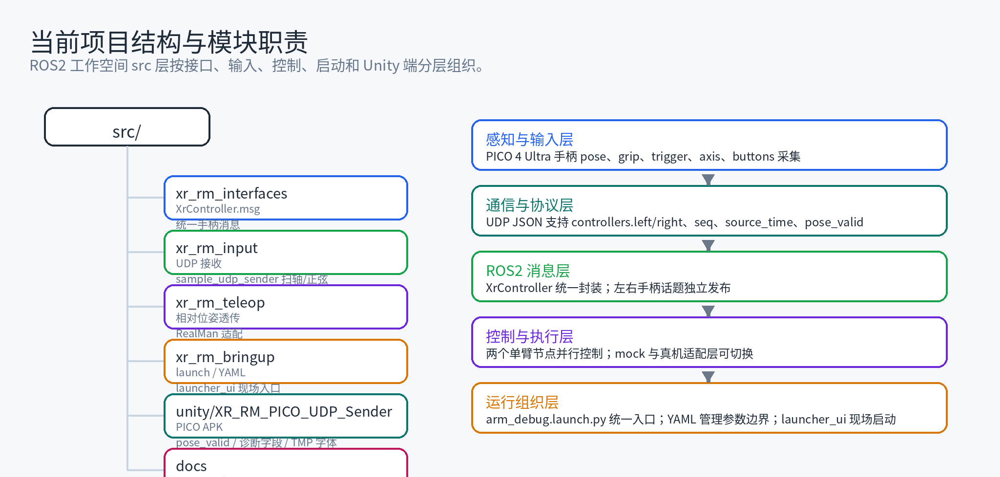
分层结构降低了从单臂验证到双臂联调的迁移成本
依据：当前 ROS2 package、launch/YAML、Unity Sender 与项目文档组织
路径 | 职责
接口层 | XrController
输入层 | UDP + sample
控制层 | teleop + adapter
启动层 | launch/YAML/UI
PICO 端 | Unity Sender
结构特点
控制节点保持单臂同构；
双臂由 launch 组合，
参数边界由 YAML 管理。
文档产出
资料来源：README/CODEX/PICO 文档/源码
依据：当前 ROS2 package、launch/YAML、Unity Sender 与项目文档组织

Slide 5
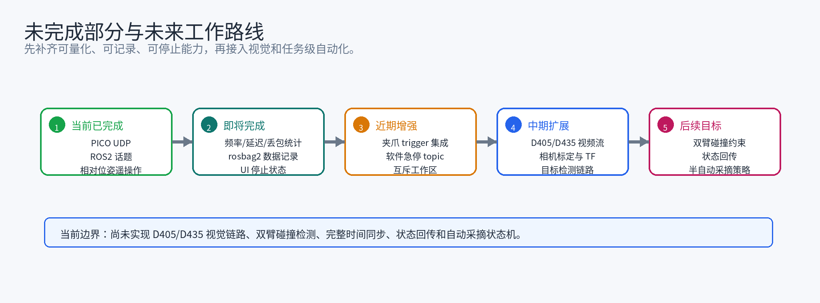
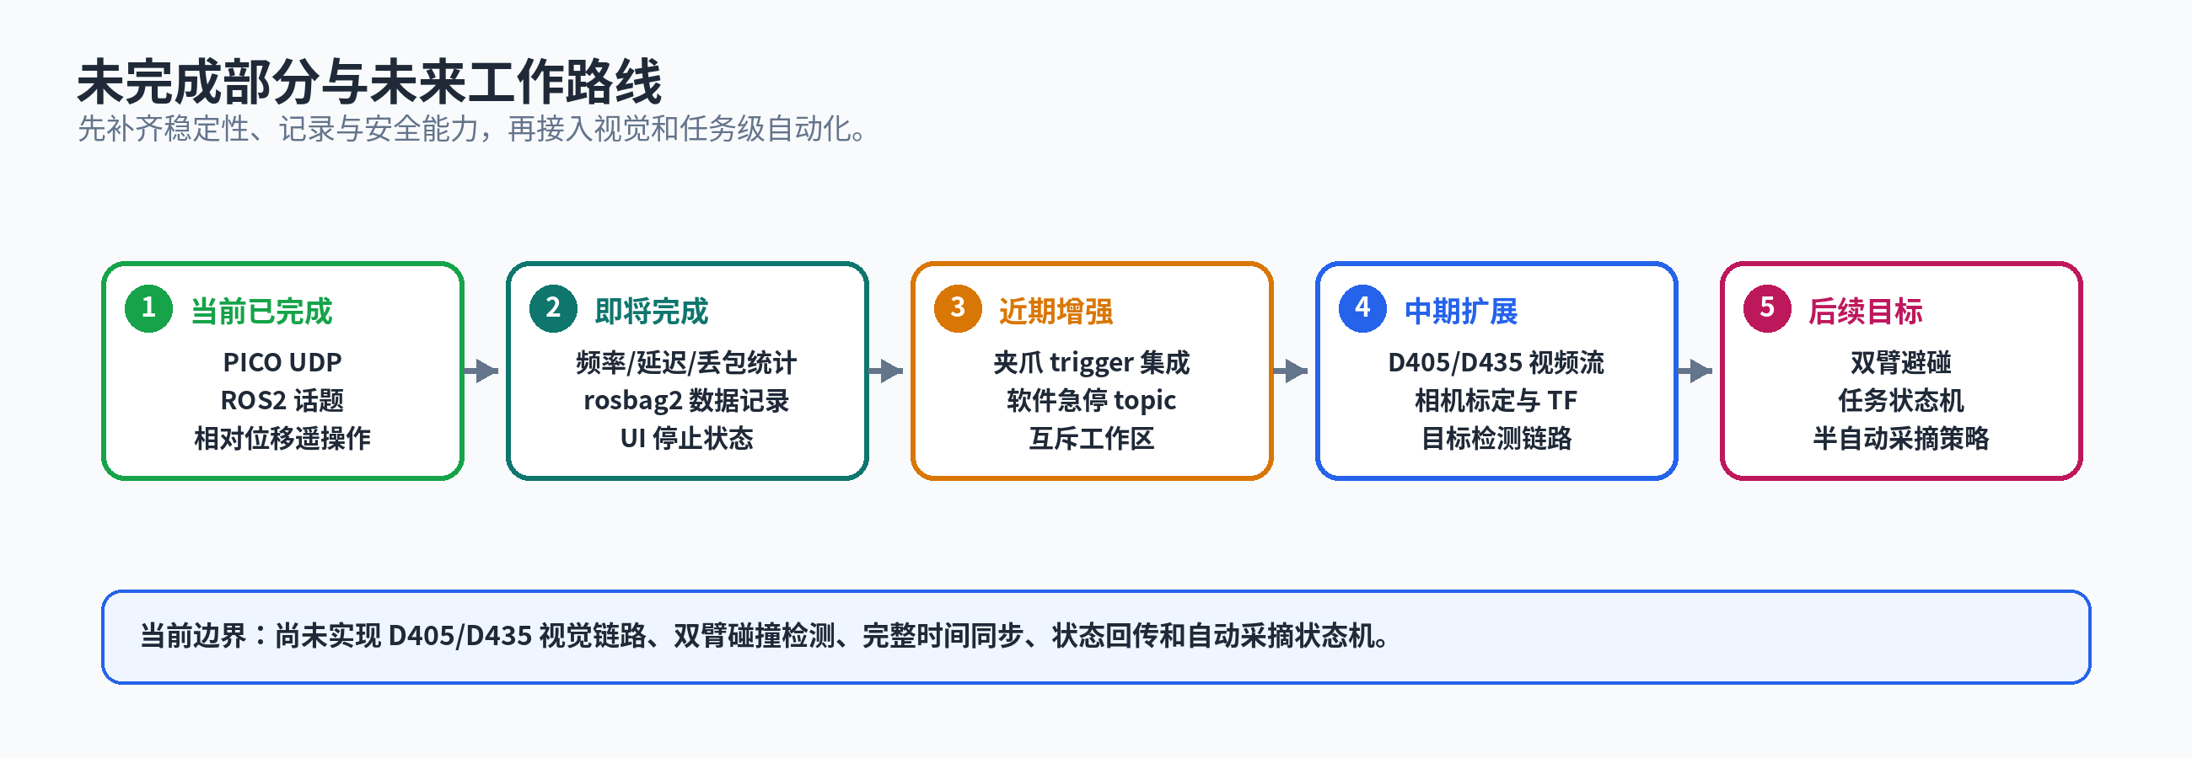
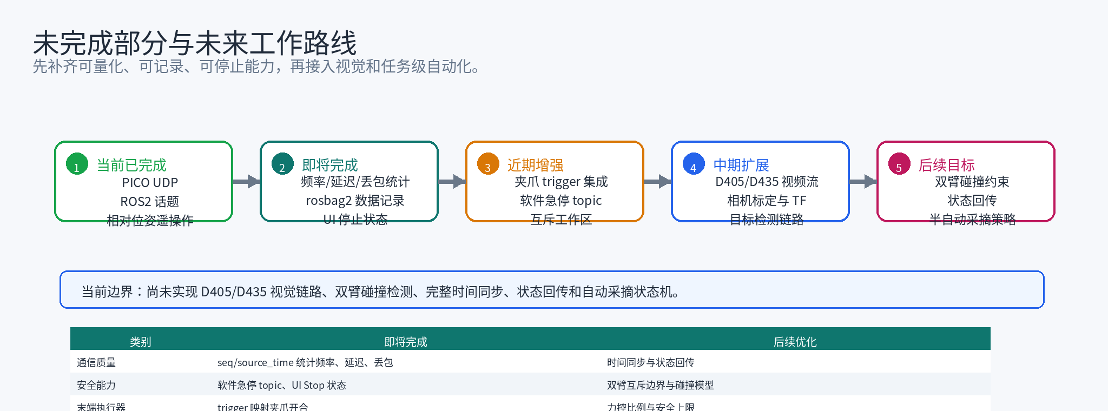
后续应先补齐可观测与安全能力，再接入视觉和半自动
依据：当前未完成边界与 README 后续优化路线；未声明视觉、避碰、数据记录或自动采摘已完成
类别 | 即将完成 | 后续优化
通信质量 | seq/source_time 频率、延迟、丢包统计 | 时间同步与状态回传
安全能力 | 软件急停 topic、UI Stop 状态、停止事件记录 | 双臂互斥边界与碰撞模型
末端执行器 | trigger 映射夹爪开合或比例控制 | 力控比例与安全上限
感知记录 | rosbag2 记录关键话题 | D405/D435、TF、目标检测
任务能力 | 实验流程与评价指标固化 | 半自动采摘状态机
依据：当前未完成边界与 README 后续优化路线；未声明视觉、避碰、数据记录或自动采摘已完成

